Slide 1
기초프로그래밍 실습
화요일반
(한채윤 : 010-3283-1772)

Slide 2

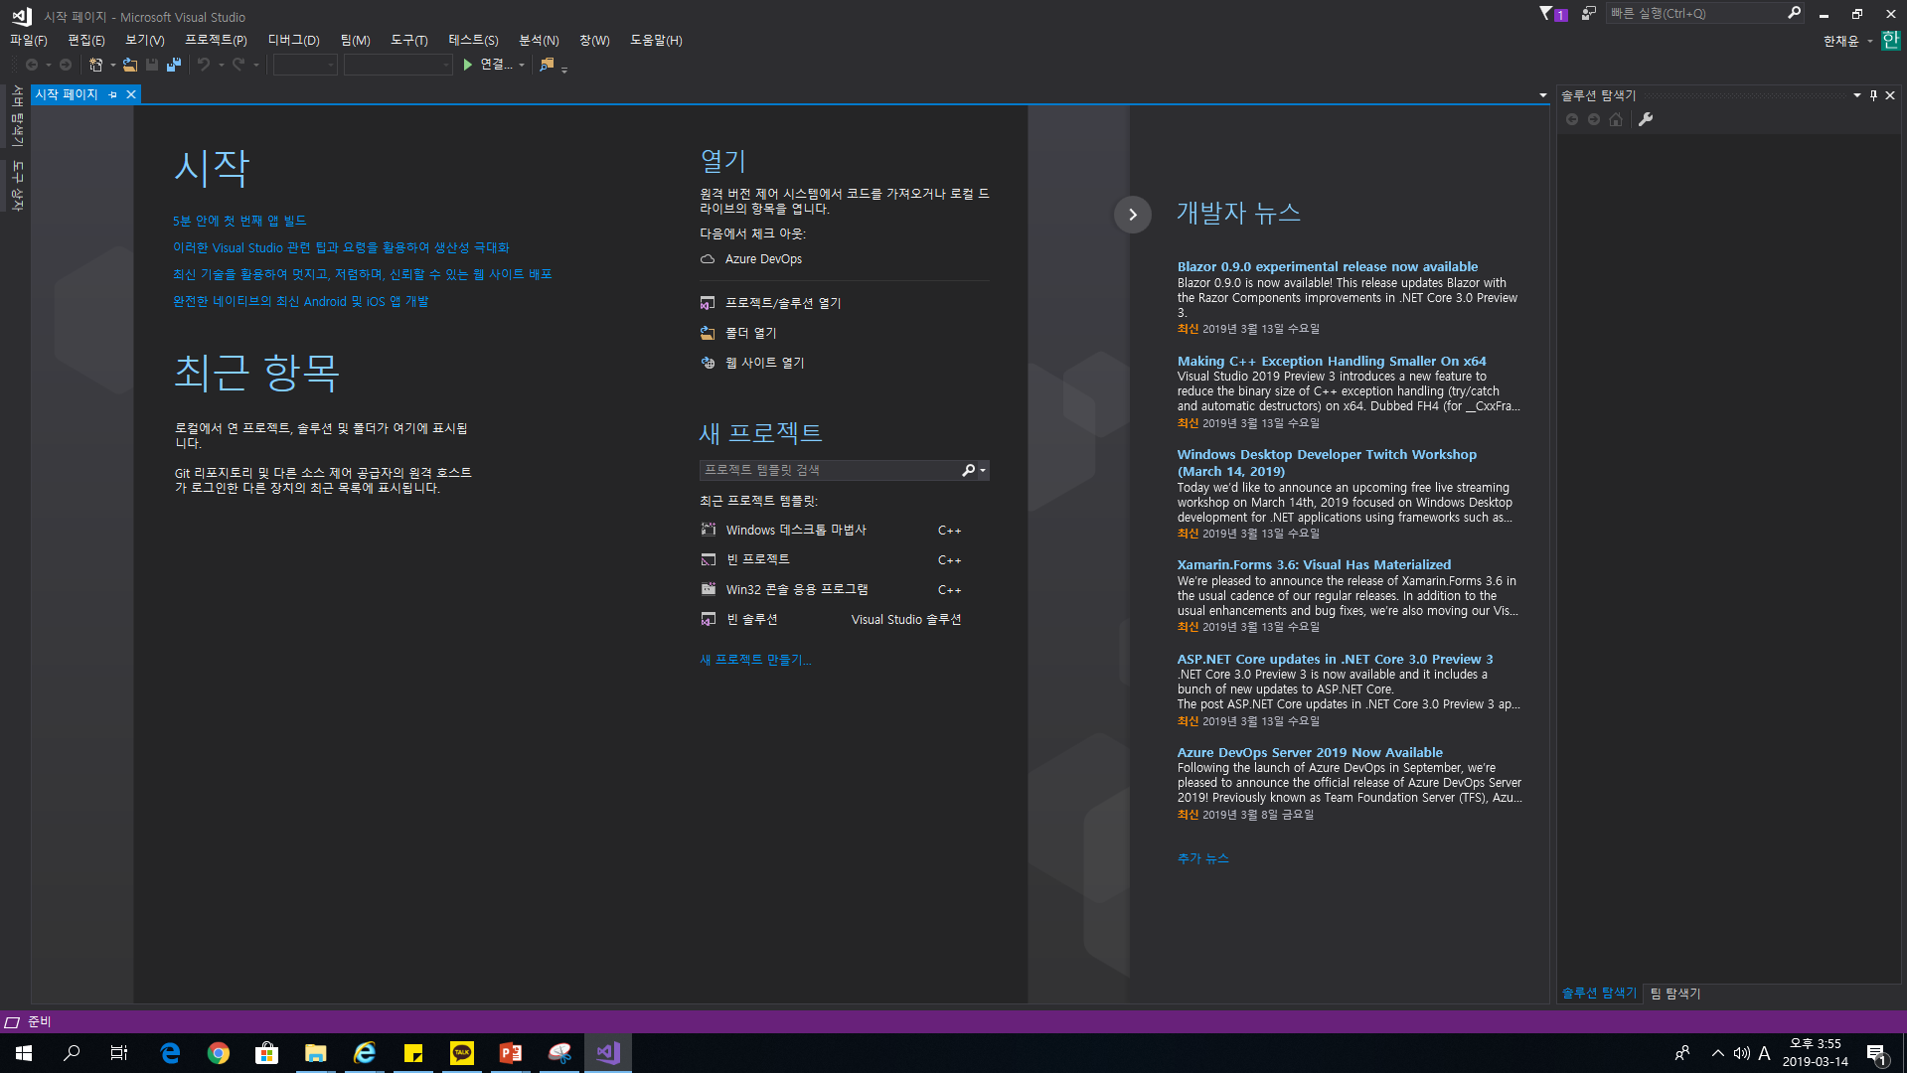
VISUAL STUDIO 2017 실행

Slide 3
따라해보세요!
자신의 계정으로 로그인 (없으면 만들 것)
프로젝트 만들기
파일 -> 새로 만들기 -> 프로젝트 -> Visual C++ ->
Windows 데스크톱 -> Windows 콘솔 응용 프로그램 ->
(확인) - > 빈 프로젝트 체크 - > (확인)
소스파일 만들기
‘소스파일’ 오른쪽 클릭 -> 추가 -> 새 항목 ->
C++ 파일 -> 확장자 [ .c ]로 -> (추가)

Slide 4
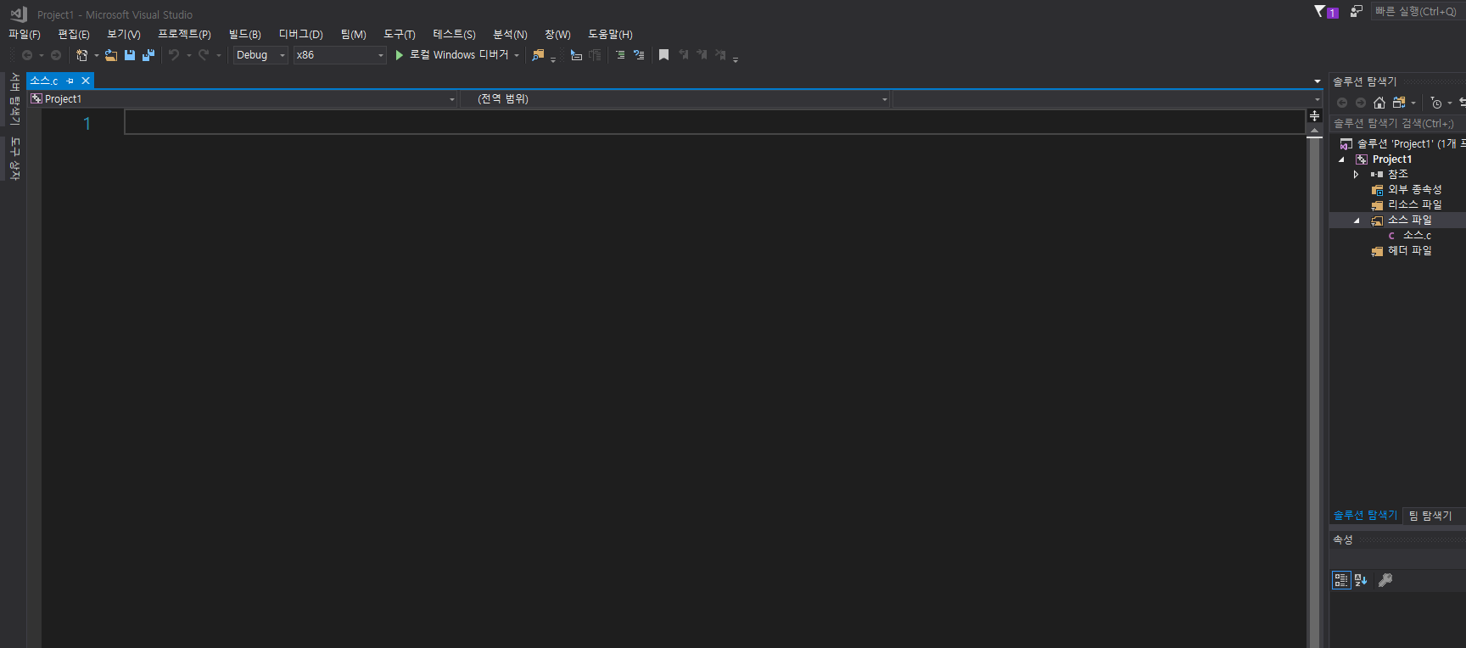
이렇게!

Slide 5
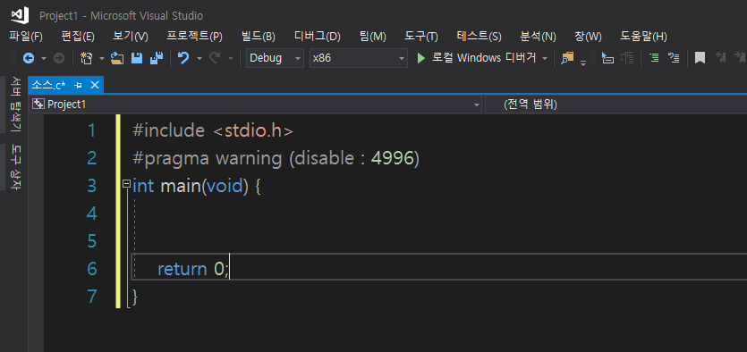
가장 기본적인 틀

Slide 6
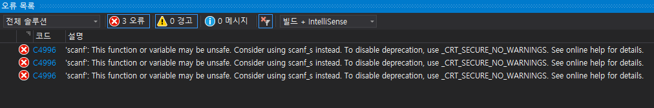
#pragma…웅앵웅….뭐예요?
scanf 함수가 취약하니 scanf_s를 사용하거나
_CRT_SECURE_NO_WARNINGS 를 사용하라는 의미
BUT “ #pragma warning (disable : 4996) ” 이면 해결

Slide 7
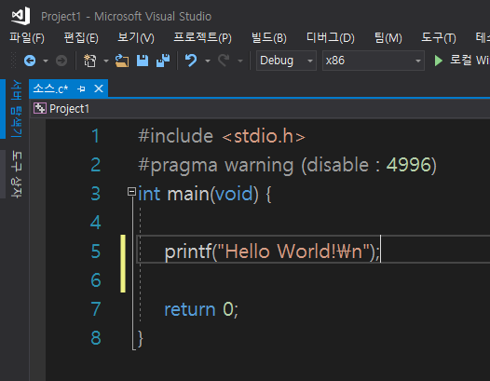
printf()를 배워봅시다

Slide 8
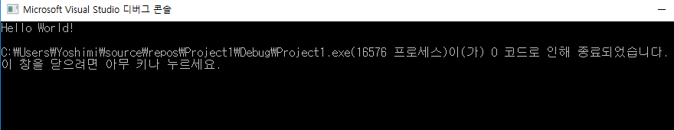
결과창

Slide 9
printf()가 무엇인가?
printf() : 모니터 출력을 위한 표준 출력 함수
형식 :
printf(“출력하고자 하는 문장”);
(단, 형식지정자는 예외)

Slide 10
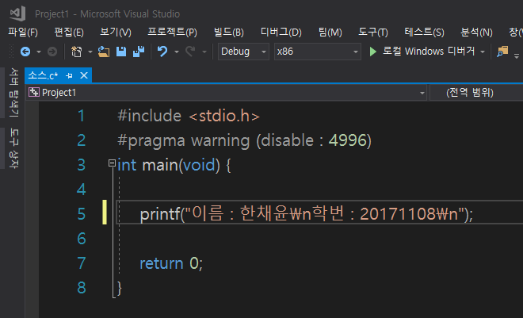
연습해보자

Slide 11
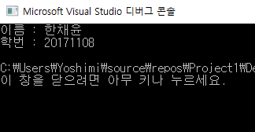
결과창

Slide 12
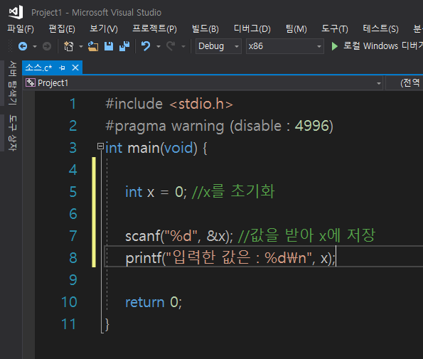
scanf()도 배워봅시다

Slide 13
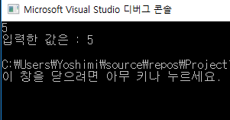
결과창

Slide 14
잠깐, 여기서 ‘변수’란?
프로그램 데이터 값들이 일시적으로 저장되는 공간
변수는 주 메모리 공간에 생성되며, 데이터가 저장되는
주 메모리에 생산된 특정 공간에 부여한 이름
&변수 명 = 변수의 주소
(정보를 담을 수 있는 그릇과 같음)

Slide 15

변수의 선언과 위치
(자료형) (변수명);
함수 시작부에 선언하는 것

Slide 16
변수 선언 시 주의사항
알파벳 문자와 숫자, 언더바(_)로 구성
특수문자, 공백(스페이스, 탭 등) 사용 금지
대문자와 소문자 구별
키워드나 예약어와 동일한 변수 명은 사용금지
(ex. int, void, return 등)
시작 문자는 반드시 알파벳 또는 언더바(_)
(숫자로 시작 X)

Slide 17
자료형 (data type)
프로그래밍에서 사용하는 데이터의 종류
(정수, 실수, 문자 등)
정수형 : short, int, long
부동 소수점형 : float, double, long double
문자형 : char

Slide 18
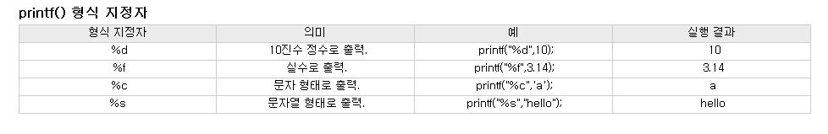
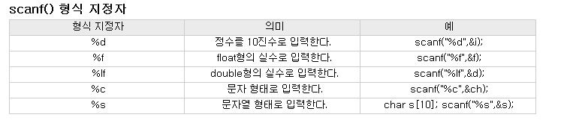
형식 지정자

Slide 19
scanf()는 무엇인가?
scanf() : 키보드에서의 입력을 위한 표준 입력 함수
형식
scanf(“형식지정자”, &변수명);

Slide 20
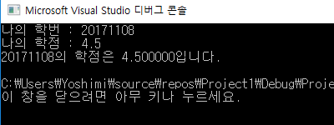
그렇다면 만들어보자!

Slide 21
힌트
실수를 입력 받을 때,
자료형은 float
형식지정자는 %f 를 사용

Slide 22
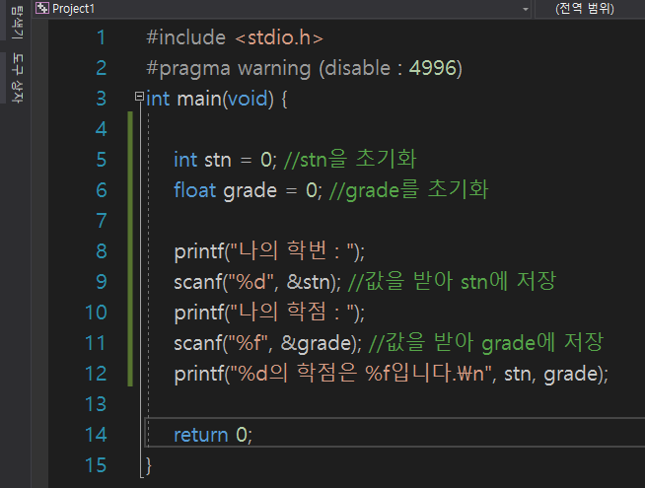
정답!

Slide 23
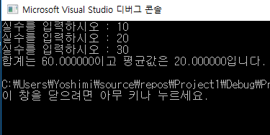
또 만들어보자!

Slide 24
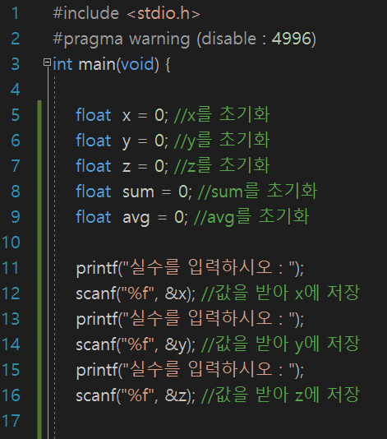
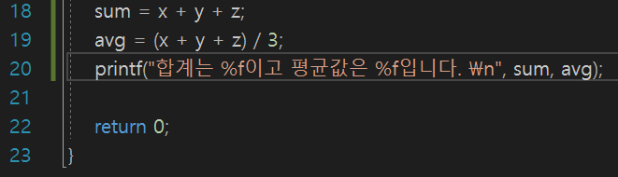
정답!

Slide 25
집에 갑시다! 첫 시간 수고 많았어요

